Slide 1
A-4 Series-Parallel Combination Circuits
인하대학교 정보통신공학과
2019년 1학기 정보통신기초설계실습
( ICE2006 - 002/003/004 분반 )

Slide 2
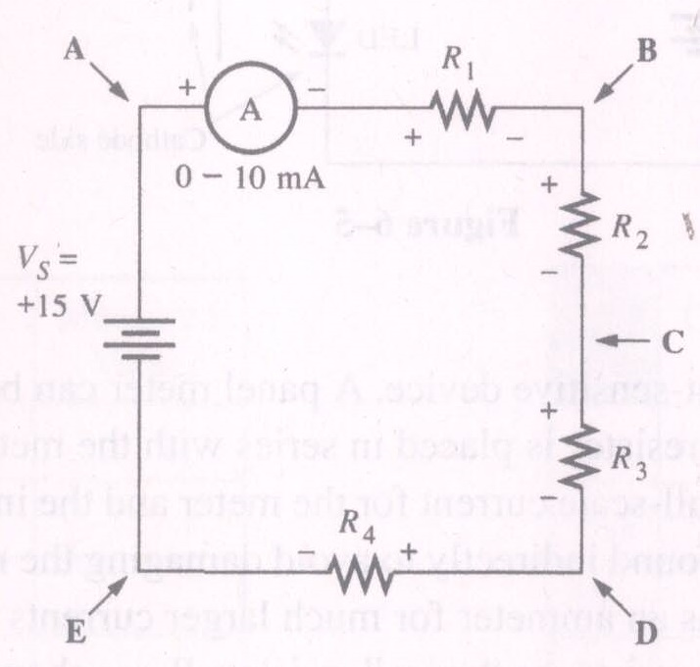
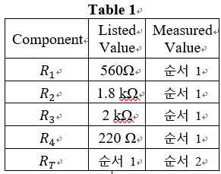
실험 : A-4-(1). Series Circuits
R1, R2, R3를 준비하고 각 저항을 측정하고 기록하라. 전체 저항 Rt를 계산하라
R1, R2, R3를 직렬 연결하고 Rt를 측정하고 계산값과 비교하라
Figure 1
Notes:
-2-

Slide 3
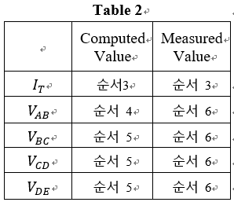
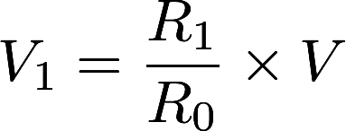
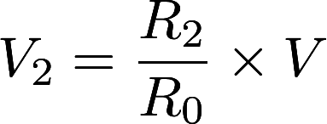
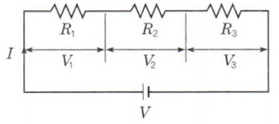

실험 : A-4-(1). Series Circuits
회로를 완성하고 전류계를 연결하라. 전체 전류 It를 계산하라. 전원을 인가하고 It를 측정하고 기록하라.
Vab를 계산하라(Ohm’s law이용)
Vbc, Vcd, Vde를 계산하라(Ohm’s law이용)
Vab, Vbc, Vcd, Vde를 측정하고 기록하라.
Voltage Divider 계산식
R₀=R₁+R₂+R₃
※ N개의 직렬 저항 회로에 확장 적용된다.

Slide 4
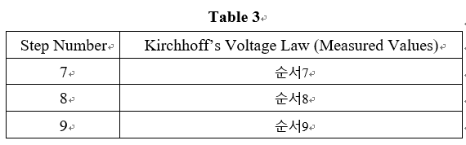

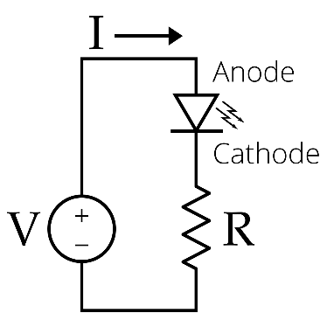
실험 : A-4-(1). Series Circuits
Table2.를 보고 가 됨을 보여라.
skip…
node B를 개방하더라도 Kirchhoff’s law가 성립함을 Vopen을 측정하여 증명해 보여라
[ reference circuit for question 6.]
EVALUATION AND REVIEW QUESTIONS:

Slide 5
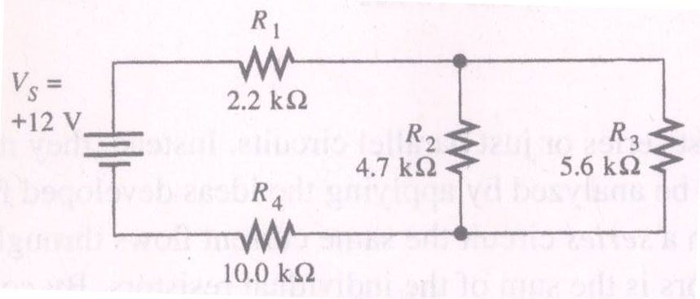
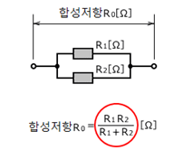
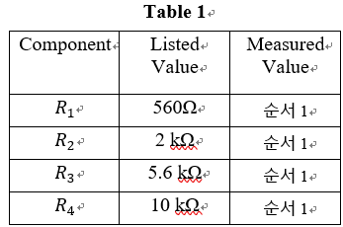
실험 : A-4(2) Series-Parallel Combination Circuits
R1, R2, R3, R4를 준비하고 각 저항을 측정하고 기록하라.
..
등가 저항으로 교체(R23), 회로 수정
Figure 2
Notes:
-5-

Slide 6
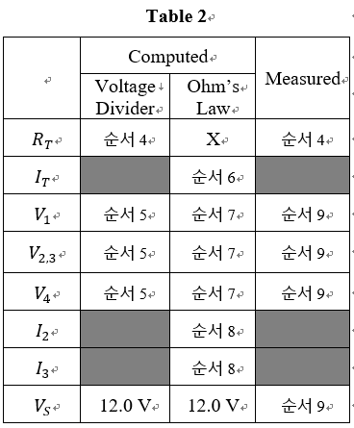
실험 : A-4(2) Series-Parallel Combination Circuits
총저항 Rt를 계산하고 전원 제거후 Rt를 측정하라.
전압분배 법칙을 활용하여 V1, V23, V4를 계산하라
Ohm’s law를 활용하여 It를 계산하라.
Ohm’s law를 활용하여 V1, V23, V4를 계산하라.
V23을 활용하여 I2, I3를 계산하고 그 합이 It와 같음을 보여라
V1, V23, V4, Vs를 측정하고 기록하라
Notes:
-6-

Slide 7
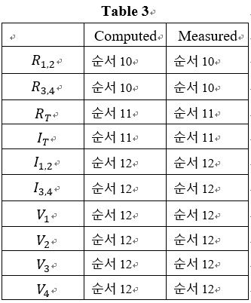
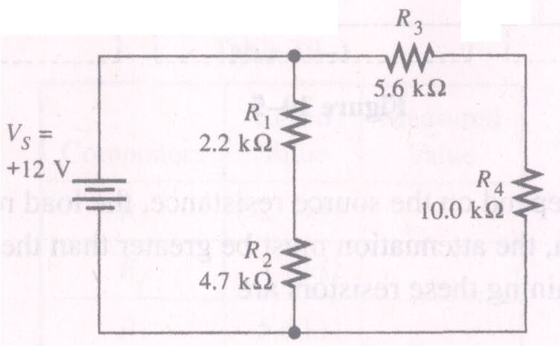
실험 : A-4(2) Series-Parallel Combination Circuits
회로를 구성하고 등가회로를 그려라
Rt를 계산하고 Ohm’s law를 활용하여 It를 계산하라.
Ohm’s law를 활용하여 I12, I34, V1, V2, V3, V4를 계산하고 측정하여 기록하라.
Figure 3
EVALUATION AND REVIEW QUESTIONS:
Notes:
-7-

Slide 8
질문 A-4 Series-Parallel Combination Circuits
Any Question ?
< 5주차 수업 공지 >
1. 수업 제목 : A-5 Circuit Analysis Methods
2. 수업 내용 : Node equation과 Loop Equation, Matrix을 활용한 연립방정식 해구하기.
3. 과제 : 4주차 결과 보고서 (O), 5주차 예비 보고서 (O)
4. 5 주차 강의자료 : 공지 예정

